Slide 1
SANAL KUPLAJIN
HAT KAPASİTESİNE etkİSİ
Alanımızda en iyileri üretmek,
Oyun değiştirici teknolojileri geliştirmek,
İhracat odaklı büyümek.
Recepcan YETİMOĞLU Unvan: Elektrik Elektronik Mühendisi Öğrencisi
Eylül 2026

Slide 2
İÇERİK
Sinyalizasyon Yöntemleri
Sanal Kuplaj Nedir?
Literatürde Sanal Kuplaj
Çalışma
Test Ağı
Tren Modeli ve Dinamiği
Kabuller ve Simülasyon Koşulları
Deneyler ve Sonuçlar
Bulgular
‹#›/17

Slide 3
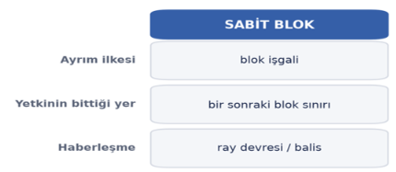
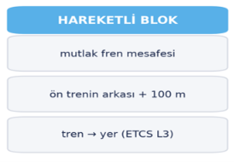
SİnyalİZASYON YÖNTEMLERİ

Slide 4
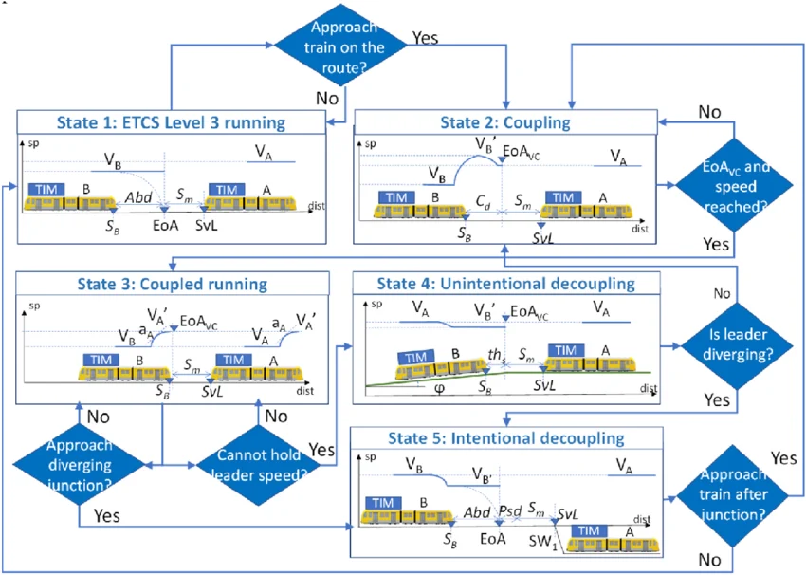
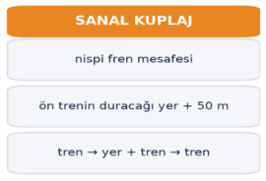
Sanal kuplaj nedİR?

Slide 5
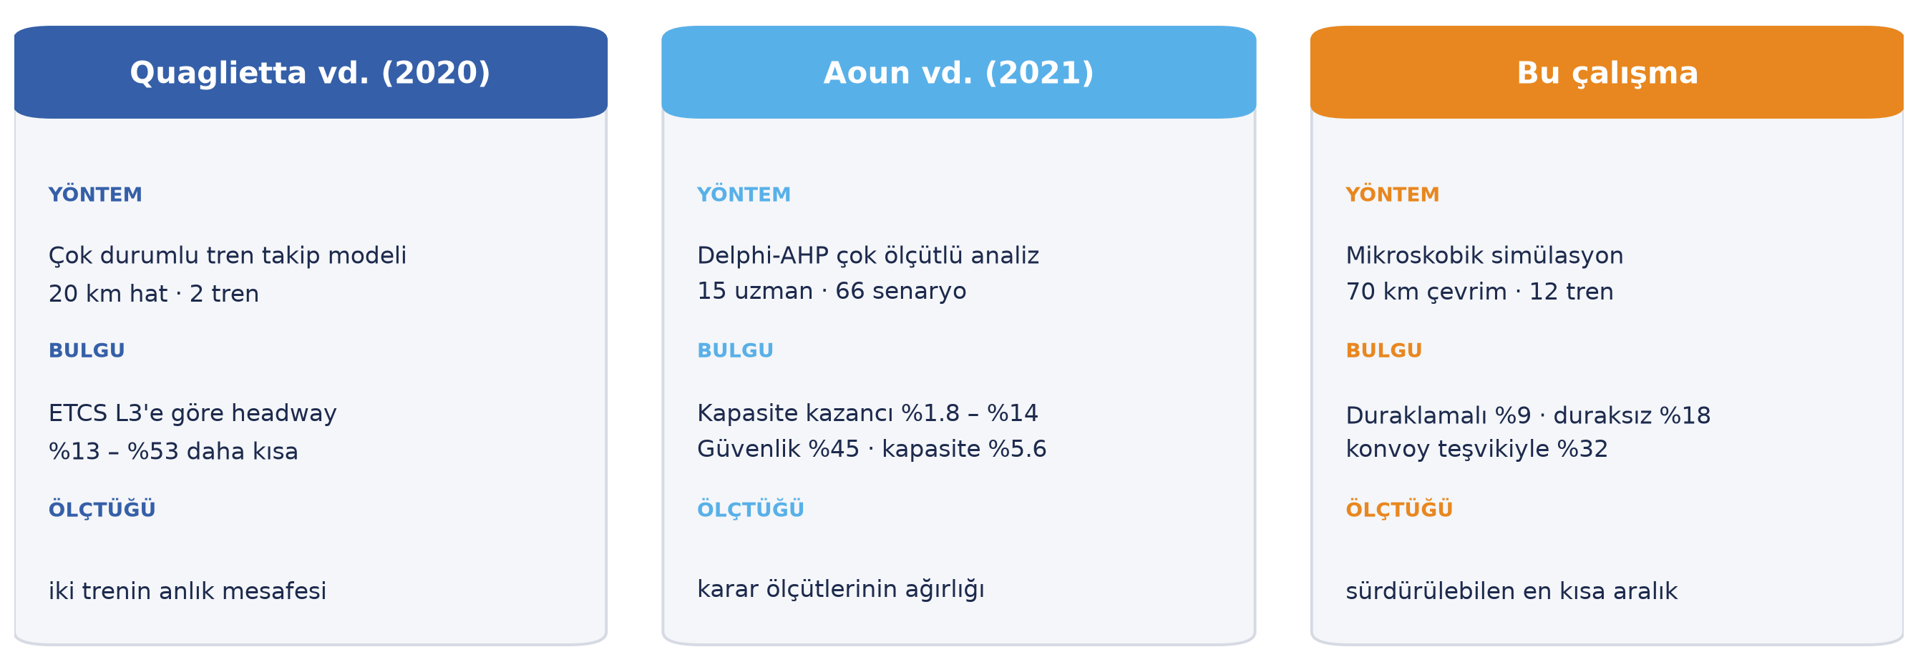
LİTERATÜRDE SANAL KUPLAJ
Sanal kuplajın kapasiteye etkisini ölçen iki referans çalışma.
Notes:
Stajin ilk gunlerinde kapasite artirimi uzerine cok sayida calisma okudum; bu ikisi ayri duruyor.
QUAGLIETTA: sanal kuplaji dort isletim durumu olan bir tren takip modeli olarak kuruyor - kuplaja hazirlanma, kuplajli seyir, istemsiz ayrilma (dik rampada tren ondekine yetisemiyor), istemli ayrilma (ayrilan kavsakta makas guvenle cevrilebilsin diye). Ingiltere'de South West Main Line'in 20 km'lik kesitinde iki tren kosturuyorlar. Kazanc senaryoya gore %13-%53; en buyugu duraklamali ve farkli rotali trenlerde.
AOUN: kapasitenin otesine bakiyor - maliyet, enerji, guvenlik, regulasyon onayi, kamuoyu kabulu. On bes sektor uzmaniyla anket. Cikan tablo: guvenlik tek basina kararin %45'i, regulasyon %32'si, kapasite sadece %5.6'si. Hareketli blok bugun daha olgun oldugu icin genel skorda one geciyor.
BENIM FARKIM: onlar iki trenin anlik mesafesini olcuyor, ben on iki trenin bir turu hangi aralikla surdurebildigini. Benim sayimin daha kucuk cikmasi bu yuzden beklenen - ayni seyi olcmuyoruz.
BURAYA GORSEL (istege bagli): iki makalenin kendi sekilleri. Telifli olduklari icin ben eklemedim; kaynak gostererek sen ekleyebilirsin.

Slide 6
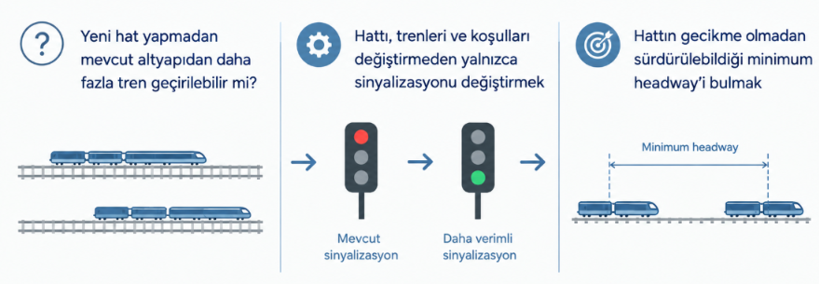
ÇALIŞMA
‹#›/17

Slide 7
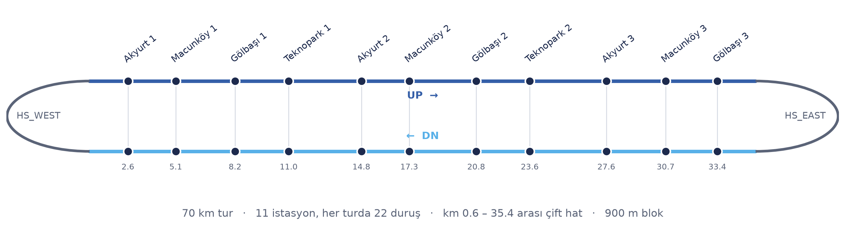
TEST AĞI
Kapalı çevrim (ring) · çift hat · 70 km tur · 11 istasyon · 22 duruş
3.1 km ortalama istasyon aralığı · 900 m blok · 10 makas bağlantısı
80 km/h azami hat hızı · 30 s peron beklemesi · 12 tren
Notes:
Terminoloji: bu gercek bir metro hatti degil, ve oyleymis gibi sunmuyorum. Istasyon araligi 3.1 km ve kapidan kapiya hiz 53 km/h; metroda bunlar 0.8-1.2 km ve 30-35 km/h olur. Kapali cevrim yapisi, her istasyonda durus ve 71-148 saniyelik takip araliklari ise metro-benzeri. Bu yuzden 'kentici demiryolu test agi' diyorum ve sunumun tamaminda bu terimi kullaniyorum.
Neden cevrim: gidis-donus hatlarda belli bir araligin altinda kisit sinyalizasyon olmaktan cikip terminaldeki sevk sirasi oluyor. Duran trenin kalkis suresini hicbir sinyalizasyon sistemi degistirmez, o yuzden karsilastirma duzlesiyor. Cevrimde her tren kosuyor ve beklemenin tek sebebi onunde birinin olmasi - olculen sey boylece sinyalizasyonun kendisi.
Istasyonlar bilerek esit araliksiz: gercek bir tarifenin en sikisik yeri vardir. Akyurt 1 - Macunkoy 1 arasindaki 2.5 km burada ilk baglayan yer.
Bos turda bir tur 79 dk 09 s; bunun 11 dakikasi peronda duruyor.

Slide 8
TREN MODELİ VE DİNAMİĞİ
HAREKET DENKLEMİ
m_eff · a = F(v) − R(v) − m · g · sin(θ)
F(v) = F₀ (v ≤ v_taban) F(v) = P / v (v > v_taban)
DİRENÇ — DAVIS
R(v) = A + B·v + C·v² [N, v m/s]
A, B kütleyle ölçeklenir · C trenin uzunluğuyla
FREN
b(θ) = min(b_talep , μ·g) + g · sin(θ) · m / m_eff
d_fren = v₀² / 2b(θ)
Notes:
HAREKET DENKLEMI: m_eff · a = F(v) − R(v) − m·g·sin(θ)
m_eff = m · 1.08 — donen kutleler de hizlandirilmak zorunda: tekerlek, disli, rotor. 216 t tren 233 t gibi davraniyor.
F(v) : ceki kuvveti. Taban hiza kadar sabit (233 kN), ustunde P/v ile dusuyor.
R(v) : Davis direnci = A + B·v + C·v² [N, v m/s]. Bu arac icin R(v) = 1404 + 28.1·v + 3.74·v². A yatak ve yuvarlanma direnci, B flans ve ray temasi - ikisi kutleyle olcekleniyor; C aerodinamik ve kutleyle degil UZUNLUKLA olcekleniyor.
m·g·sin(θ) : egim bileseni. Sonradan eklenen bir duzeltme degil, denklemin kendi terimi. Trenin %30'u bir egimde %70'i baskaysa kuvvet trenin ALTINDAKI egimin uzunlukla agirliklandirilmis ortalamasindan hesaplaniyor - tek bir nokta degil, trenin tamami.
Fren: talep edilen oran aderans siniriyla (mu·g) kesiliyor, egim dogrudan orana ekleniyor.
SON MADDE: senaryo dosyasi bir aracin uzunlugunu ve dort performans degerini yaziyor, hepsi bu. Kutle, guc, Davis katsayilari, ceki egrisinin kirildigi hiz, en dik inisteki fren mesafesi - hepsi turetiliyor ve stats.py bunlari formuluyle birlikte yazdiriyor.

Slide 9
KABULLER VE SİMÜLASYON KOŞULLARI
ARAÇ
120 m · 216 t · m_eff 233 t · v_max 90 km/h
F₀ 233 kN · P 2333 kW · v_taban 36 km/h (%40 · v_max)
Davis: A 1404 N · B 28.1 N·s/m · C 3.74 N·s²/m²
FREN VE SÜRÜCÜ
servis 1.0 · acil 1.5 m/s² · jerk 0.5 m/s³ · brake build-up 2.0 s
tepki 2.0 s (kabin sinyalizasyonunda 0 s) · sürücü payı 25 m
SİNYALİZASYON
tehlike noktası payı: hareketli blok 100 m · sanal kuplaj 50 m · sabit blok yok
V2V gecikmesi 0.5 s · kuplaj eşiği 800 m · blok 900 m
İŞLETME
dt = 1.0 s 12 servis · 22 duruş/tur · 30 s bekleme
Notes:
IKI AYRI EMNIYET PAYI VAR VE TOPLANIYORLAR. Sistemin payi tehlike noktasinin NEREDE oldugunu belirliyor - hareketli blokta ondeki trenin arkasindan 100 m once, sanal kuplajda 50 m, sabit blokta hic (orada tehlike noktasi zaten bosalmis bir blok siniri). Surucunun payi ise verilen tehlike noktasindan ne kadar once durdugu: 25 m ve sinyalizasyondan bagimsiz. Yani hareketli blokta bir tren ondekinin arkasindan 125 m uzakta tutuluyor.
SURUCU DAVRANISI: model surucusu 'agresif' anlamda ideal - hicbir metreyi bosa harcamiyor, hiz sinirini da asmiyor. Bu bilerek boyle: amac sinyalizasyonu olcmek, surucu farkini degil. Gercek bir surucu daha temkinli surer ve butun sistemler ayni oranda kotulesir, yani karsilastirma bozulmaz.
HABERLESME: V2V icin 0.5 s gecikme ve kesintisiz kapsama varsayildi. Kapsama kaybi modellenmedi - bu bir sinirlama; gercekte sanal kuplaj baglantisiz kaldiginda hareketli bloga dusuyor ve model bu geri dususe sahip ama senaryolarda tetiklenmiyor.
dt = 0.5 s dogrulamasi onemli: iki sinir da ikiser saniye artiyor, aradaki FARK degismiyor. Yani sonuc bir zaman adimi artefakti degil.

Slide 10
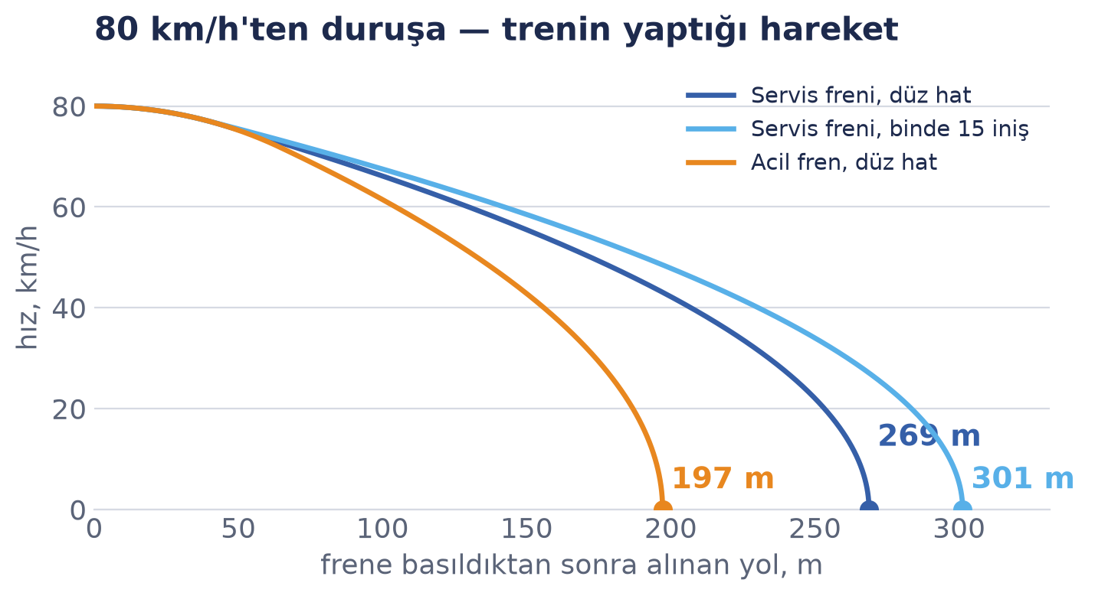
Fren EĞRİLERİ
80 km/h'ten duruşa, servis freni, düz hat: 269 m, 23 s.
Binde 15 inişte 301 m · acil frenle 197 m.
Notes:
SOL PANEL sik yapilan bir hatayi duzeltiyor. Cizilen sey bir fren mesafesi degil, surucunun ayirdigi toplam yol:
tepki suresi 2 s -> 44 m (tren hala tam hizda)
fren kabarmasi -> 22 m (havanin hareket etmesi gerekiyor)
fren egrisi -> 247 m
emniyet payi -> 25 m
TOPLAM -> 339 m. Fren mesafesi bunun %73'u.
Dogrulama: surucunun planladigi sabit oranli egri 338.6 m diyor, jerk sinirli gercek hareketi integre ettigimde 337.9 m cikiyor. 0.7 metre. Kabarma payi tam olarak jerkin maliyetini karsilamak icin var ve dogru boyutta.
ORTA PANEL: 3.1 km'lik bir istasyon araligi. 164 saniye, ortalama 68 km/h. Kirilma noktasi taban hiz.
SAG PANEL: ayni seyahatin ivmesi. Seyirde sifir - surucu hizi tutuyor, tam guc istemiyor. Buyutec fren devreye girisini gosteriyor: 0'dan -1.0 m/s²'ye jerk siniri yuzunden 2 saniyede iniyor, bir adimda degil. Grafikte hicbir yerde ani ivme sicramasi yok, cunku modelde de yok.

Slide 11
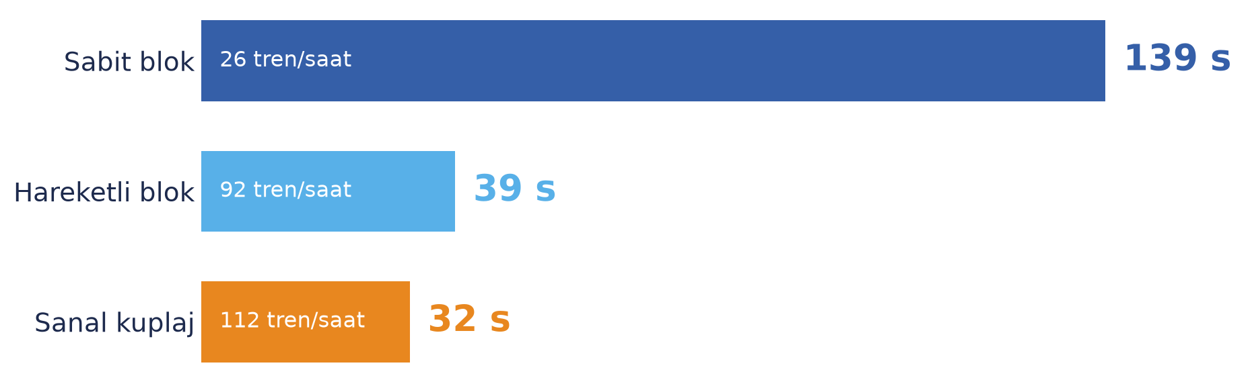
DURAKSIZ (EXPRESS) İŞLETME
Trenler hiçbir istasyonda durmadan sadece hız limitlerine uyarak çalıştırıldığında :
sabit bloğa göre
−72 %
−77 %
hareketli bloğa göre −18 %
Notes:
Bu sanal kuplaj icin en elverisli vaka: hicbir tren durmuyor, herkes hat hizinda. Nispi fren mesafesinin kazanci hizla buyudugu icin fark burada aciliyor - 39 saniyeden 32 saniyeye, %18.
Sabit blogun 139 saniyede kalmasinin sebebi sinyalizasyon felsefesi degil, blok uzunlugunun kendisi: 900 metrelik bir blok, tren nerede olursa olsun kaybedilen mesafedir.
ONERI - BURAYA GIF/VIDEO: duraksiz kosunun canli semasi. Uc sistemi yan yana gostermek en carpici olani; grafigin yerine degil, grafikten once gosterilebilir.

Slide 12
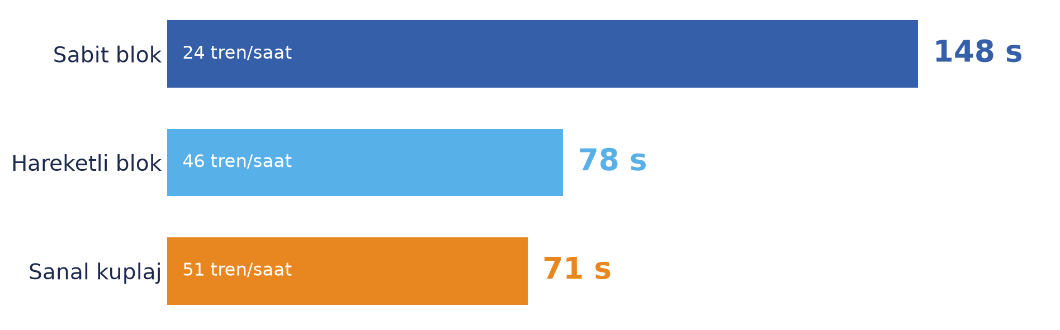
DURAKLAMALI (ALL-STOP) İŞLETME
Trenler tüm istasyonlarda 30 saniye duraklamalı çalıştırıldığında :
sabit bloğa göre
−47 %
−52 %
hareketli bloğa göre −9 %
Notes:
Ayni ag, ayni filo, tek fark her istasyonda durulmasi. Sanal kuplajin ustunlugu %18'den %9'a iniyor.
Neden: turun buyuk kismi hat hizinin altinda geciyor ve nispi frenin kazanci hizla satin aliniyor - duran trende kazanc sifir. Daha onemlisi, bu araligin altinda baglayan sey peron: bir peron bir takip mesafesi degildir ve hicbir sinyalizasyon sistemi onu kisaltamaz.
Bu, calismanin en onemli tek bulgusu olabilir: sanal kuplajin kazanci isletme bicimine bagli, teknolojinin kendisine degil. Aoun da duraklamali isletmede kazancin %2'ye indigini buluyor - ayni yon.
ONERI - BURAYA GIF/VIDEO: duraklamali kosunun semasi; peron isgalinin baglayici oldugu an gorulsun.

Slide 13
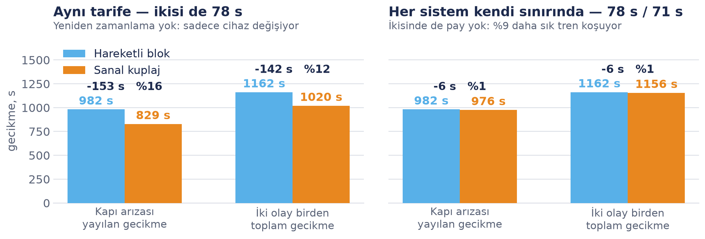
BOZUCU ETKİ ALTINDakİ SONUÇLAR
Notes:
METODOLOJI: bir sistemi digerinin tarifesinde kosturmak haksiz karsilastirmadir - pay sahibi olan kazanir. O yuzden iki okuma var.
SOL: ikisi de 78 saniyede. Bu isletmecinin bugun hareketli blokla kostugu tarife. Sanal kuplaj takilirsa hicbir sey yeniden zamanlanmadan yayilan gecikme 982'den 829 saniyeye iniyor, %16 az.
SAG: her sistem kendi tum-yesil sinirinda - hareketli blok 78, sanal kuplaj 71. Ikisinde de pay yok. Fark 982'ye karsi 976: alti saniye, %0.6. Yani ayri bir 'toparlanma davranisi' YOK.
BULGU: teknoloji yedi saniye veriyor, baska bir sey degil. Onu ya trene harcarsin ya dayanikliliga; ikisine birden degil.
Hiz kisitlamasi deneyi bu slaytta yok cunku iki tarife kisitlamanin saatine farkli sayida tren sokuyor - karsilastirma tarifeden kirleniyor ve bunu ayiramiyorum. Rakamlari sorulursa: 78 s'de her iki sistem de 455 s toplam gecikme.

Slide 14
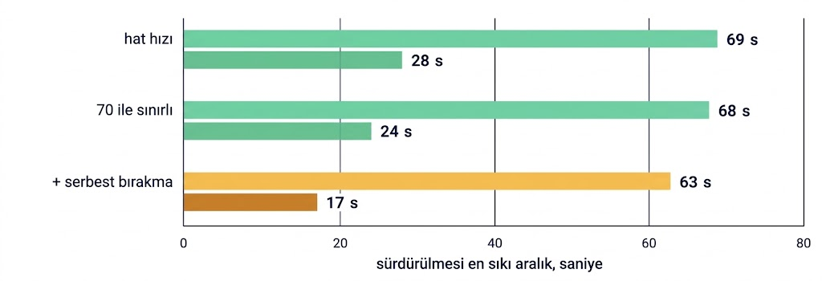
KONVOY DAVRANIŞI
70 km/h ile sınırlı; yalnızca öndekine yaklaşırken hat hızına serbest bırakılıyor. Toplam gecikmenin 1 sn den küçük olması kriter olarak alındı.
kuralın kazancı
duraksız −32 %
duraklamalı −9 %
Notes:
Sagdaki iki panel iz dosyasindan sayildi. Bir tik kuplajli sayiliyor: yetki gerekcesi 'coupled to X' iceriyor ve 'uncoupled' icermiyor - yani sanal kuplaj nispi fren mesafesi veriyor VE tren kuplaj esiginin icinde.
DURAKSIZ: kosma suresinin %14.5'i kuplajli, ortalama kuplaj 31 s, en uzunu 135 s. Trenler ikiser ikiser esleşiyor - X02 X01'e, X04 X03'e. Yani kural gercekten cift kuruyor.
DURAKLAMALI: %8.6, ortalama 19 s, en uzunu 30 s. Kuplaj kuruluyor ama her istasyonda bozuluyor; kalici konvoy yok.
En buyuk konvoy iki tren. Uc ve daha buyuk konvoy bu kurulumda olusmuyor - kuplaj esigi (800 m) ve istasyon sikligi buna izin vermiyor.
DURUST KAYIT: sinirin kendi maliyeti duraksiz turda 213 saniye; serbest birakma bunun 150 saniyesini geri aliyor, tamamini degil. Ayrica tesvikli satir 70 km/h'e gore planlanip 90 kosabildigi icin toparlanma payi tasiyor - kuralin payi ile planin payi bu kurulumda ayrilamiyor.
ONERI - BURAYA GIF: iki trenin kuplaj kurup istasyonda ayrilmasi.

Slide 15
BULGULAR
EN GÜÇLÜ OLDUĞU YER
Duraksız işletme 39 s → 32 s (%18) · konvoy kuralıyla 25 s → 17 s (%32)
ETKİSİNİN KAYBOLDUĞU YER
Duraklamalı işletme 78 s → 71 s (%9)
Her sistem kendi aralığında koşarken bozucu etki altında %0.5
KAPSAM DIŞI BIRAKILAN
Karma trafik ve ayrılan/birleşen kavşaklar — rota ve tarife optimizasyonu
BUGÜNÜN ASIL KISITI KAPASİTE DEĞİL
Güvenlik ispatı · protokol olgunluğu · yatırımın hattı hak etmesi
Notes:
Bu slaydin isi dengeli olmak. Sanal kuplaj her kosulda daha iyi degil; ISLETME BICIMINE bagli olarak daha iyi.
Duraksiz, yuksek hizli, az duraklı bir hatta kazanc gercek ve buyuk. Her istasyonda duran bir hatta kazanc kuculuyor cunku baglayan sey artik sinyalizasyon degil.
Ve buyuk resimde: asil kazanci sabit bloktan hareketli bloga gecis veriyor. Sanal kuplaj bunun ustune bir kat daha koyuyor - onemli ama ikincil bir adim.
SINIRLAMALAR (sorulursa): (1) egim sinyalizasyon katmaninin yetki hesabinda dikkate alinmiyor, sadece trenin fren mesafesinde. (2) Konvoy satiri planlama payi tasiyor. (3) Tek arac tipi, tek ag geometrisi. (4) V2V kapsama kaybi modellenmedi.

Slide 16
KAYNAKLAR
[1] Quaglietta, E., Wang, M., Goverde, R.M.P. (2020). A multi-state train-following model for the analysis of virtual coupling railway operations. Journal of Rail Transport Planning & Management, 15, 100195. doi:10.1016/j.jrtpm.2020.100195
[2] Aoun, J., Quaglietta, E., Goverde, R.M.P., Scheidt, M., Blumenfeld, M., Jack, A., Redfern, B. (2021). A hybrid Delphi-AHP multi-criteria analysis of Moving Block and Virtual Coupling railway signalling. Transportation Research Part C, 129, 103250. doi:10.1016/j.trc.2021.103250
[3] UNISIG (2016). ERTMS/ETCS System Requirements Specification, Subset-026, version 3.6.0.
[4] Hansen, I.A., Pachl, J. (Ed.) (2014). Railway Timetabling and Operations. Eurailpress, Hamburg.
[5] Theeg, G., Vlasenko, S. (Ed.) (2009). Railway Signalling and Interlocking: International Compendium. Eurailpress, Hamburg.
[6] UIC (2013). UIC Code 406: Capacity, 2nd edition. International Union of Railways, Paris.

Slide 17

TEŞEKKÜRLER
www.aselsan.com
@aselsan
@aselsantv

